Slide 1
PROPRIEDADES FOURIER 2D
Processamento Digital de Imagens
Tarcísio Bruno C. Oliveira e
Jonathan Negreiros de Freitas

Slide 2
OBJETIVOS
Apresentação de, pelo menos, 5 propriedades da transformada discreta bidimensional de Fourier.
Item a): separabilidade;
item c): conjugado e transposto;
item d): transformada inversa via transformada direta;
item h): deslocamento na frequência;
item s): troca de magnitudes entre imagens mantendo suas fases.

Slide 3
Item h) DESLOCAMENTO NA FREQUÊNCIA
PROPRIEDADE DE TRANSLAÇÃO:
Par de transformadas: para o deslocamento na frequência se utilizou a fórmula II);
Ao se multiplicar o termo F(u,v) pela exponencial e tomando a transformada inversa, a origem no plano espacial (x, y) será deslocada para (x₀, y₀).

Slide 4

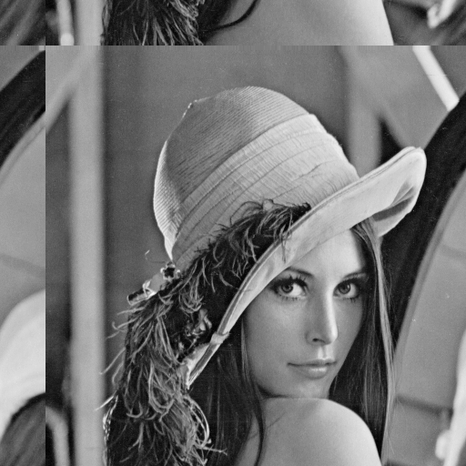
Item h) DESLOCAMENTO NA FREQUÊNCIA de 50 pixels nos eixos x e y

Slide 5
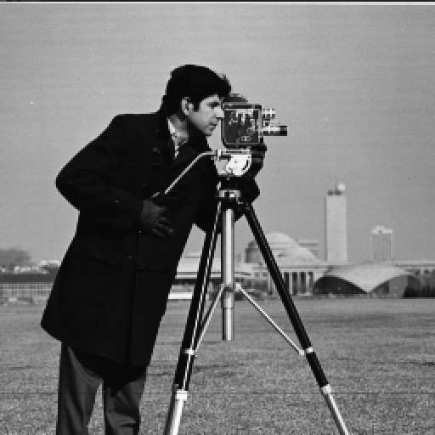
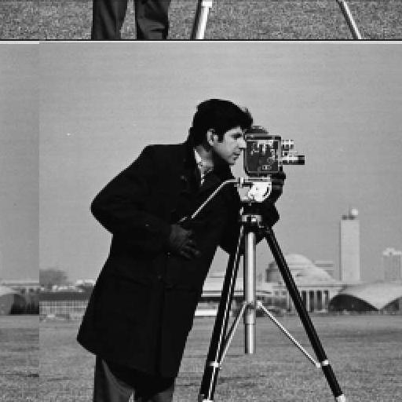
Item h) DESLOCAMENTO NA FREQUÊNCIA de 50 pixels nos eixos x e y

Slide 6
Item s) TROCA DE MAGNITUDES
Equações para cálculo da magnitude e da fase da DFT:

Slide 7
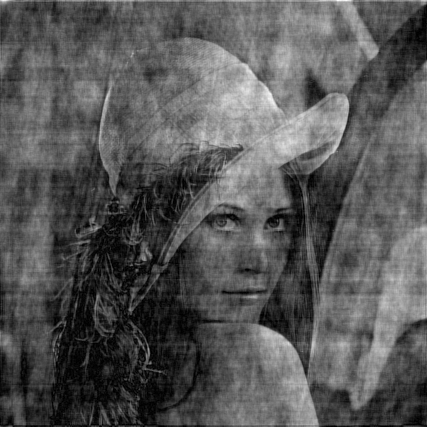
Item s) TROCA DE MAGNITUDES – lena.png com magnitude do cameraman.jpg

Slide 8
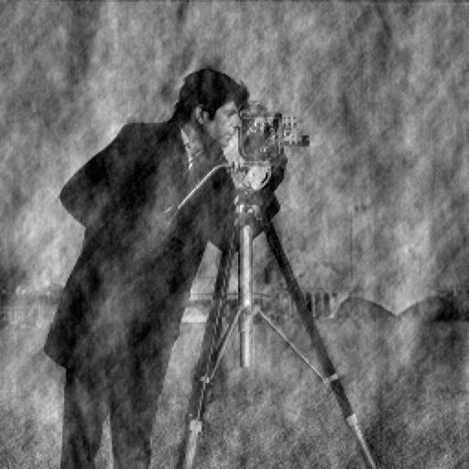
Item s) TROCA DE MAGNITUDES – cameraman.jpg com magnitude do lena.png

Slide 9
Item a) Calcula fft2 usando fft
Propriedade da Separabilidade.
A Transformada de Fourier 2D pode ser realizada em uma dimensão e depois em outra, separadamente.
No Matlab, podemos demonstrar isso com o seguinte código:
Y2 = fft(fft(img1).').';
Assim, o Matlab calcula a FFT em cada coluna e depois em cada linha do resultado.

Slide 10
Item d) Transformada inversa via transformada direta.
A transformada inversa pode ser calculada sem utitlizar a função ifft.
Para isso, você deve calcular o conjugado complexo da Transformada de Fourier e aplicar a Transformada Direta de Fourier. O resultado deve ser dividido pelo tamanho da matriz. No caso da Lena (512 x 512).
Com isso, você terá a imagem conjugada no domínio do tempo, basta aplicar o conjugado(se a imagem for composta por números reais, não é necessáro aplica o conjugado).

Slide 11
Item d) Transformada inversa via transformada direta.
O código que mostra essa propriedade é o seguinte:
Y = fft2(img1);
Y_conjugado = conj(Y);
fft_inv_conj = conj(fft2(Y_conjugado)/(512*(512)));
figure();
imshow(uint8(fft_inv_conj));

Slide 12
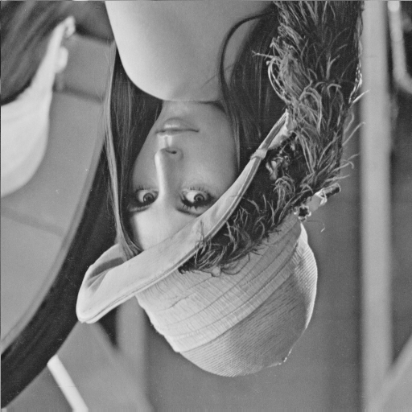
Item c) Conjugado e Transposto.
A aplicação do conjugado no domínio da frequência faz um espelhamento da imagem no domínio do tempo.
Imagem Original
Imagem Conjugada

Slide 13
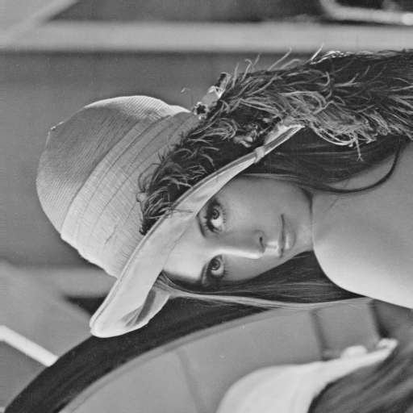
Item c) Conjugado e Transposto.
A aplicação da transposta no domínio da frequência provoca um giro de 90 graus na imagem.
Imagem Original
Imagem Transposta

Slide 14
Item c) Conjugado e Transposto.
O código para o cáculo do conjugado e da transposta é mostrado a seguir.
Y = fft2(img1);
Y_conjugado = conj(Y);
Y_transposto = transpose(Y);
fft_inv_conj = ifft2(Y_conjugado);
fft_inv_trans = ifft2(Y_transposto);
figure();
imwrite(uint8(fft_inv_conj), 'conjugado.png');
figure();
imwrite(uint8(fft_inv_trans), 'transposta.png');

Slide 15
REFERÊNCIAS
GONZALEZ, Rafael C.; WOODS, Richard E. Processamento de Imagens Digitais. Edgard Blucher, 2000.
BRACEWELL, Ron. The fourier transform and its applications. New York, v. 5, 1965.
COOLEY, James W.; LEWIS, P. A. W.; WELCH, P. D. The fast Fourier transform algorithm: Programming considerations in the calculation of sine, cosine and Laplace transforms. Journal of Sound and Vibration, v. 12, n. 3, p. 315-337, 1970.

